Slide 1
Отбор проб. Классификация проб. Подготовка проб. Система опробования.

Slide 2
Что такое проба?
Проба - часть массы материала, отобранная с целью исследования какого-либо его свойства.

Slide 3
На обогатительных фабриках отбираются пробы для определения:
Гранулометрического состава;
Минерального и химического составов продуктов;
Влажности материала;
Плотности и pH пульпы;

Slide 4
Опробование
Опробованием называется совокупность операций, связанных с отбором и обработкой проб с целью изучения, исследования состава и свойств материала, от которого отобрана проба.
Правильным можно считать такой метод, при котором некоторая небольшая часть материала, называемая пробой, по своим физическим свойствам и вещественному составу всей массы опробуемого материала.

Slide 5
Факторы, влияющие на опробование
Состав;
Свойства и физическое состояние опробуемого материала (содержание полезных компонентов, крупность, влажность, плотность и др.), а также назначение отбираемой пробы, необходимая точность и достоверность получаемых в результате опробования данных.

Slide 6
Различают следующие пробы:
Химические - отбираются с целью определения в них содержания полезных компонентов и примесей;
Минералогические - отбираются с целью изучения вещественного состава, определения рудных минералов и вмещающих пород, их вкрапленности, структурных и текстурных особенностей.

Slide 7
Требования, предъявляемые к пробе
Максимальное отражение в ней тех свойств материала, для исследования которых она отобрана, т.е. проба должна быть представительной.
Представительность пробы обеспечивается тщательным усреднением её состава, то достигается смешиванием отдельных частных проб, отобранных из непрерывного потока материала через определенное время, т.е. большое значение имеет масса пробы и метод её отбора и обработки.

Slide 8
Минимальная масса общей пробы, составленной из частных проб, зависит от назначения пробы, крупности максимальных кусков в опробуемом продукте содержания и равномерности распределения определяемых компонентов в продукте, плотности минералов и допустимой погрешности опробования.

Slide 9
В общем случае зависимость минимальной массы пробы от размеров кусков опробуемого материала выражается следующей формулой:
Q = Kd2
Где Q - масса пробы, кг; d - диаметр максимального куска опробуемого материала, мм; K - коэффициент, учитывающий качественные особенности материала: характер и крупность вкрапленности, неравномерность распределения компонента между отдельными кусками, содержание этого компонента.

Slide 10
Подготовка проб
Отобранные пробы в зависимости от их назначения проходят предварительную подготовку и разделку по схеме, включающей несколько стадий обработки, состоящей из следующих операций: дробление, перемешивание и сокращение с доведением массы пробы до минимально необходимой.

Slide 11
Точность результатов опробования зависит как от правильности отбора пробы, так и от метода ее дальнейшей обработки.
Выбор числа стадий подготовки, и соответственно I стадии, полностью зависит от размера максимального куска в объединенной пробе. Сокращение объединенной пробы на различных стадиях ее подготовки в зависимости от категории однородности руды или концентрата производят до минимальных масс, указанных в табл. 2.

Slide 13
Минимальную массу пробы, полученной после сокращения, вычисляют по формуле
mа = kd 2 max
где k — коэффициент, зависящий от однородности руды или концентрата, выбираемый по таблице; d m a x — размер максимального куска в пробе, мм.
Из объединенной пробы руды после дробления ее до крупности 12 мм, тщательного перемешивания шпателем или пятикратного пересыпания в закрытом сосуде выделяют четыре пробы массой по 2 кг каждая для определения влаги. Две пробы используют для анализа, а две другие хранят в герметически закрытых сосудах на случай повторных анализов. Для определения содержания влаги из объединенной пробы тонкозернистых материалов (концентратов) выделяют три пробы массой 0,5 кг каждая при первом сокращении. Пробы продуктов, содержащих значительное количество влаги, перед подготовкой предварительно обезвоживаются и сушатся. Сушка производится в сушильных шкафах при температуре не превышающей 100 °С во избежание потерь в результате пережога проб. Дробление материала проб крупностью 25—70 мм производится в щековых дробилках. Более крупные куски руды дробятся вручную на специальных стальных плитах размером от 750x750 до 1500X2000 мм при толщине 50—75 мм. Для дробления материала крупностью 10—30 мм предназначены валковые дробилки, для более тонкого измельчения используются дисковые и вибрационные истиратели, а также лабораторные шаровые мельницы.

Slide 14
Перемешивание . Перед каждой операцией сокращения пробы необходимо тщательно перемешивать, так как от этого в значительной степени зависит точность дальнейших определений. Существуют несколько способов перемешивания. Перемешивание проб массой 100 кг и более производят перелопачиванием или методом кольца и конуса, перемешивание проб меньшей массы — перелопачиванием или перекатыванием на гибкой, плотной, гладкой подстилке. Способ перелопачивания заключается в том, что двое рабочих перебрасывают пробу в другое место, становясь с двух противоположных сторон кучи и перебрасывая материал с лопаты поочередно. Эту операцию нужно повторить несколько раз.

Slide 15
Способ кольца и конуса осуществляется на площадке с гладкой поверхностью, лучше всего на металлических листах или плитах. Материал пробы первоначально раскладывают в кольцо и затем пересыпают в кучу конической формы, для чего двое рабочих с лопатами становятся с противоположных сторон кольца и поочередно забрасывают материал с лопаты в середину кольца. Перемещаются они так, чтобы постоянно оставаться на противоположных сторонах кольца. При этом для уменьшения влияния сегрегации необходимо забирать весь материал в каждом пункте кольца целыми секторами, включающими как крупный, так и мелкий материал. После того как материал собран в конус, его разворачивают при помощи специальной доски, вдавливая ее в вершину и вращая вокруг оси конуса до образования плоского диска. Полученный диск снова пересыпают в кольцо и повторяют процесс перемешивания указанным способом несколько раз.

Slide 16
Способ перекатывания заключается в том, что проба перекатывается несколько раз, по клеенке, для чего берут клеенку за противоположные по диагонали углы и перемешивают находящуюся пробу последовательным поднятием и опусканием их. Этот способ обычно применяют для мелкого материала массой не более 25 кг, для крупного материала он непригоден из-за явлений сегрегации.

Slide 17
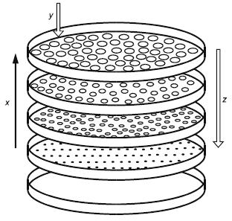
Способ просеивания заключается в просеивании пробы через сито с диаметром отверстий, в 2—3 раза большим размера наиболее крупных зерен. Операцию просеивания повторяют несколько раз. Этот способ применим для небольшого количества мелкого материала.

Slide 18
Способ квартования . Перемешанный материал, находящийся в штабеле конической формы, разравнивают в плоский диск небольшой равномерной толщины. После чего образованный диск делится двумя взаимно перпендикулярными бороздами на четыре сектора. Два противоположных сектора соединяют, образуя сокращенную пробу, а два других сектора отбрасывают. Для разделения диска на сектора пользуются доской или железной пластиной, а лучше использовать крестовину, специально изготовленную из дерева или листового железа. При проведении операции сокращения крестовину необходимо вдавливать в опробуемый материал, пока она не коснется поверхности, на которой производится сокращение. Затем два противоположных сектора отбрасываются, крестовина убирается, а оставшиеся два сектора смешивают и образуют сокращенную пробу.

Slide 19
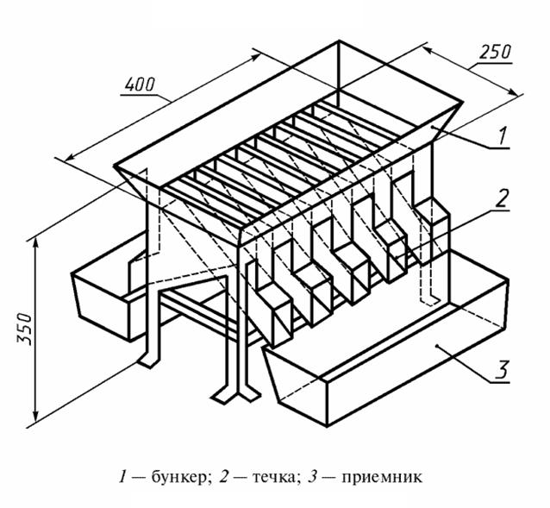
Сокращение с применением делителей — более совершенный метод. Для этой цели применяется струйчатый делитель, представляющий собой металлическую коробку с четным числом желобков одинакового размера, направленных попеременно в противоположные стороны с выпускными отверстиями наружу. Угол наклона желобков 50—60°. Ширина желобков должна быть в 3—4 раза больше размера максимального куска. Материал пробы равномерно высыпают на поверхность делителя, проба делится на две равные части и после деления собирается в два приемника. Одна часть пробы отбрасывается, а с другой частью повторяется описанная операция — это относится ко второму приему сокращения. Указанная операция в случае необходимости может повториться еще раз.

Slide 20
Способ квадратования заключается в том, что пробу тщательно перемешивают и разравнивают на чистом гладком листе в виде тонкого слоя одинаковой толщины. Затем слой делят на равные квадраты, после чего из каждого квадрата отбирают небольшие порции по всей толщине слоя материала. Отдельные порции объединяют с получением средней пробы. Если проба оказалась большой, операцию сокращения повторяют. Этот способ применяется при окончательном сокращении пробы при подготовке ее к химическому анализу

Slide 21
Спасибо за внимание!

